Slide 1
解决许多几何，物理以及其他实际问题，不仅需要一元函数的积分，而且还需要各种不同的多元函数的积分。
一元函数（一个变量）的积分域是数直线上的区间；
多元函数自变量个数的不同和积分区域形状的不同，
有不同的多元函数的积分。

Slide 2
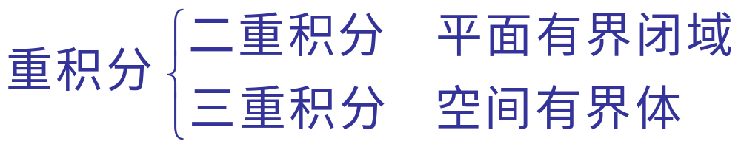
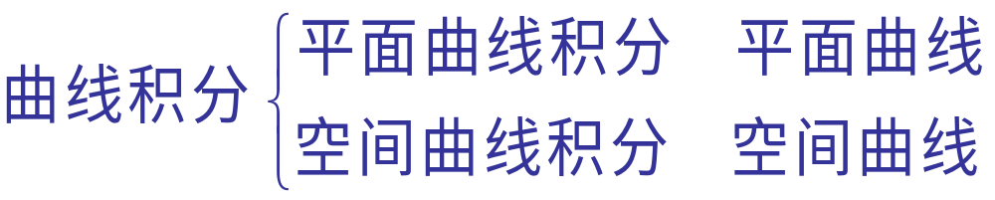
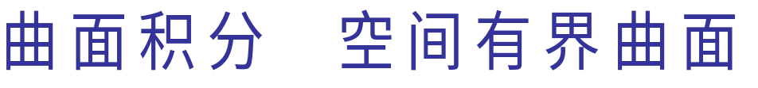
例

Slide 3
掌握
1.每一种积分的实际意义
2.每一种积分的特定和式极限写法
3.每一种积分的性质
4.每一种积分的计算方法（常规，技巧）

Slide 4
一元函数积分学
重积分
多元函数积分学
曲线积分
曲面积分

Slide 5
重 积 分
二重积分
三重积分

Slide 6
第一节
二重积分的概念与性质
一、引例
二、二重积分的定义与可积性
三、二重积分的性质

Slide 7


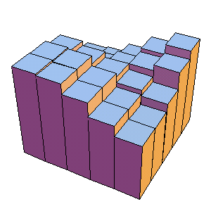
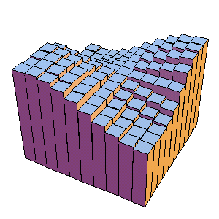
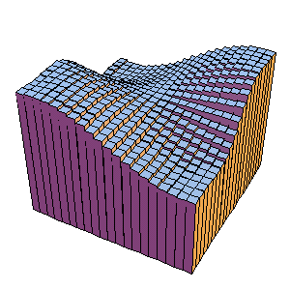
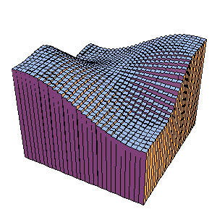
一、引例
1.曲顶柱体的体积
给定曲顶柱体:
底： xoy 面上的闭区域 D
顶: 连续曲面
侧面：以 D 的边界为准线 , 母线平行于 z 轴的柱面
求其体积.
解法: 类似定积分解决问题的思想:
以直代曲
“分割, 代替, 作和, 取极限”

Slide 8


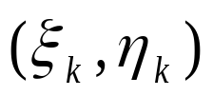


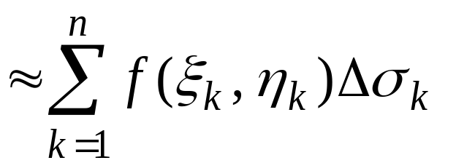

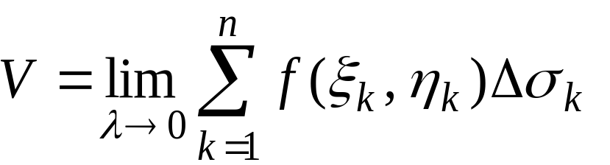
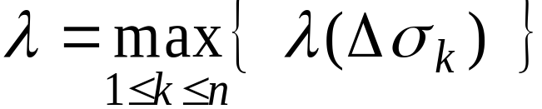
1)“分割”
用任意曲线网分D为 n 个区域
以它们为底把曲顶柱体分为 n 个小曲顶柱体
2)“代替”
在每个
中任取一点
则
3)“作和”
4)“取极限”
令

Slide 9





2. 平面薄片的质量
有一个平面薄片, 在 xoy 平面上占有区域 D ,
其面密
度为
计算该薄片的质量 M .
设D 的面积为σ ,
则
若
非常数 ,
仍可用
解决.
“分割, 代替, 作和, 取极限”

Slide 10




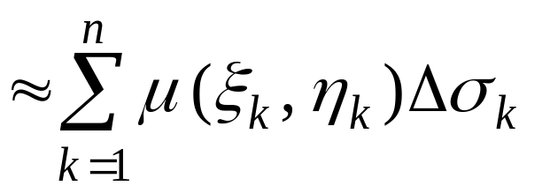

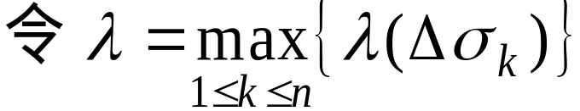
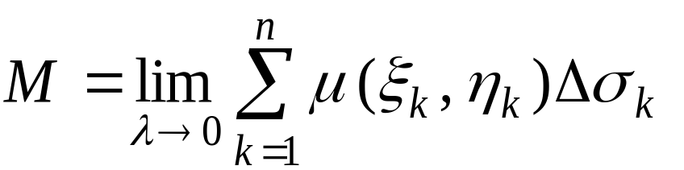


1)“分割”
用任意曲线网分D 为 n 个小区域
相应把薄片也分为小区域 .
2)“代替”
中任取一点
则第 k 小块的质量
3)“作和”
4)“取极限”

Slide 11
两个问题的共性：
(1) 解决问题的步骤相同
“分割, 代替, 作和, 取极限”
(2) 所求量的结构式相同
曲顶柱体体积:
平面薄片的质量:

Slide 12







二、二重积分的定义及可积性
定义:
是定义在有界区域 D上的有界函数 ,
将区域 D 任意
分成 n 个小区域
任取一点
若存在一个常数 I , 使
记作
可积 ,
在D上的二重积分.
积分和
积分表达式
积分域
被积函数
面积元素

Slide 13







思考1：
#2013050201
积分和
与哪些因素有关

Slide 14

思考2：
#2013050202
二重积分
与哪些因素有关

Slide 15
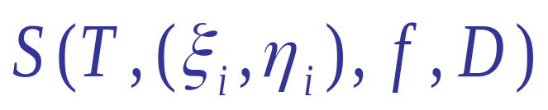
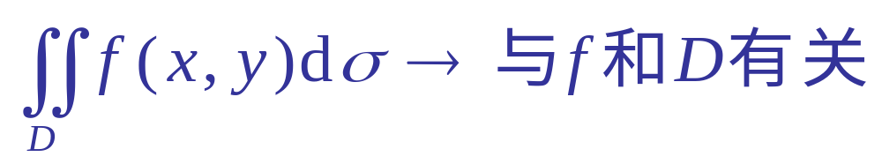
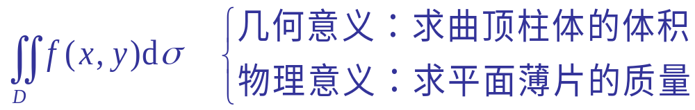


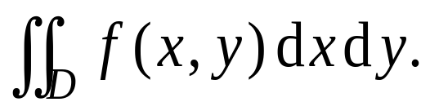
注:
（1）
（2）
（3）
如果 在D上可积,
可用平行坐标轴的直线来划
分区域D ,
这时
因此面积元素
也常
记作
二重积分记作

Slide 16
二重积分存在定理:
(证明略)
定理1.
若函数
在有界闭区域 D上连续,
则
在D上可积.

Slide 17
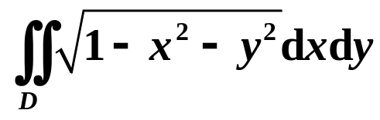

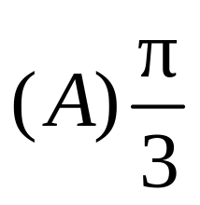
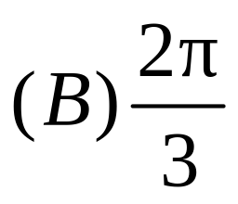
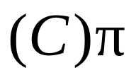
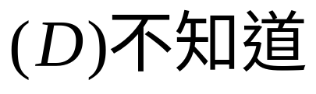
练习1 写出二重积分 的值，其中

Slide 18
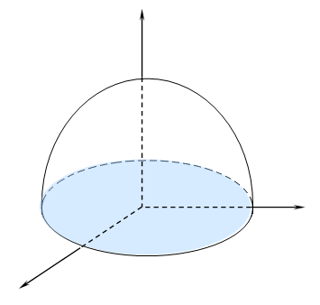

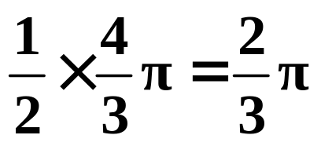
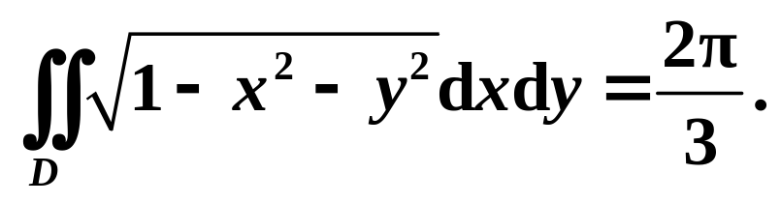




例1 写出二重积分 的值，其中
解
由二重积分的几何意义知，要求的二重积分是一个以曲面为顶、以为底的曲顶柱体的体积
该立体是一个半径为1的半球体，
半球体的体积为

Slide 19
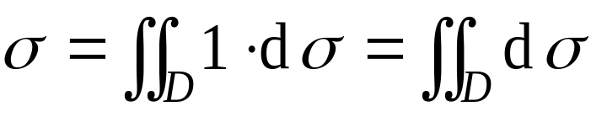
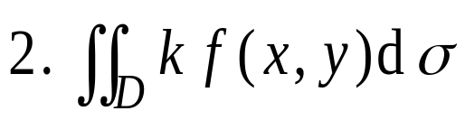
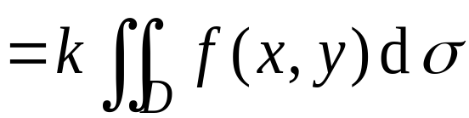

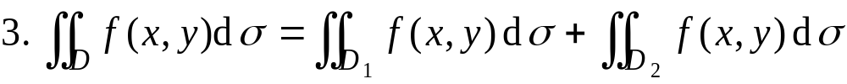

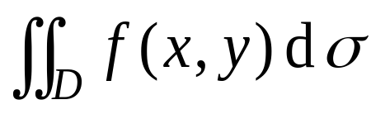
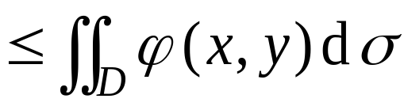
三、二重积分的性质
σ 为D 的面积, 则
( k 为常数)
线性性
则
保序性
4. 若在D上

Slide 20

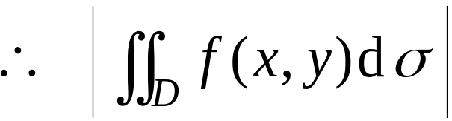
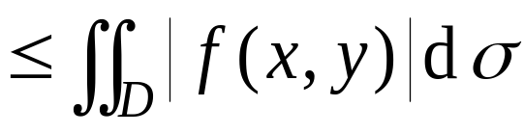

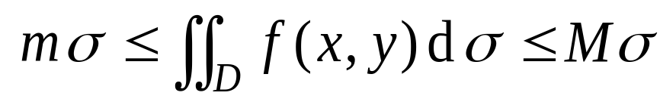
特别, 由于
绝对可积性
5. 设
D 的面积为σ ,
则有
估值定理

Slide 21
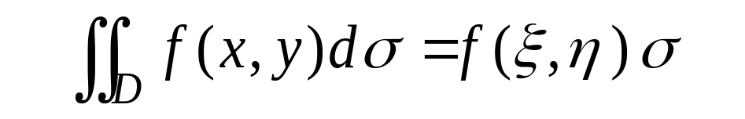

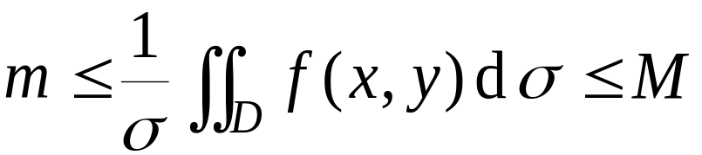
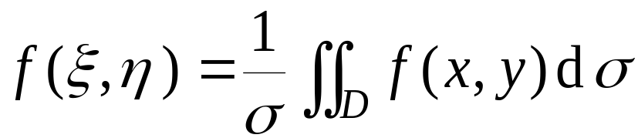
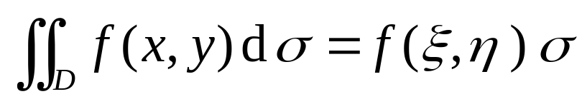
6.(二重积分的中值定理)
在闭区域D上
连续,
σ 为D 的面积 ,
则至少存在一点
使
证: 由性质5 可知,
在D上平均值
由连续函数介值定理, 至少有一点
使
因此

Slide 22
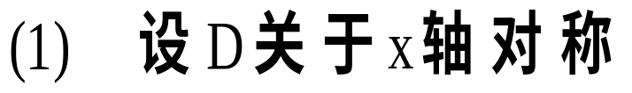
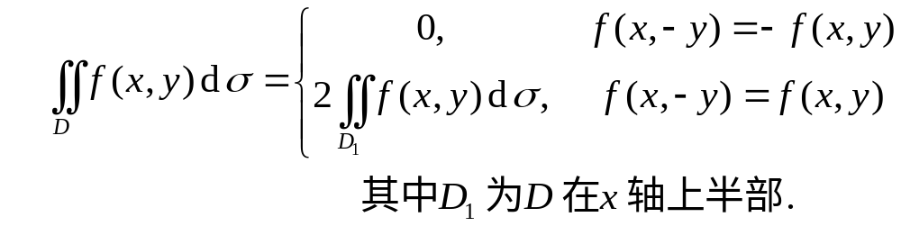
（对称性）-----不仅要考虑被积函数的奇偶性，
而且要考虑积分区域的对称性
7

Slide 23
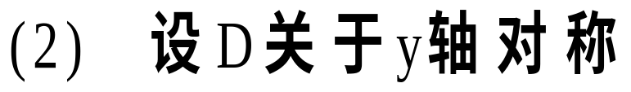
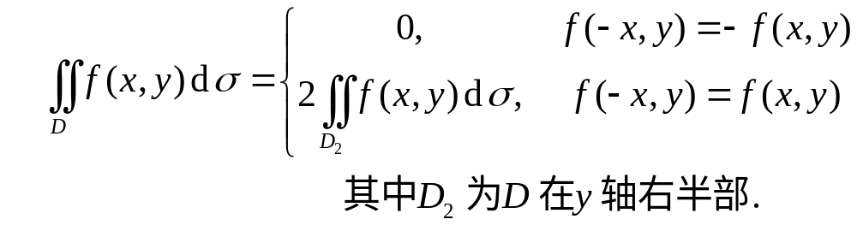

Slide 24
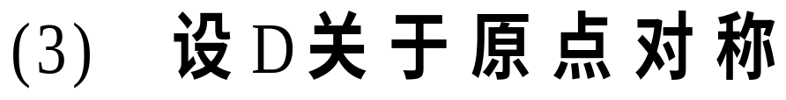
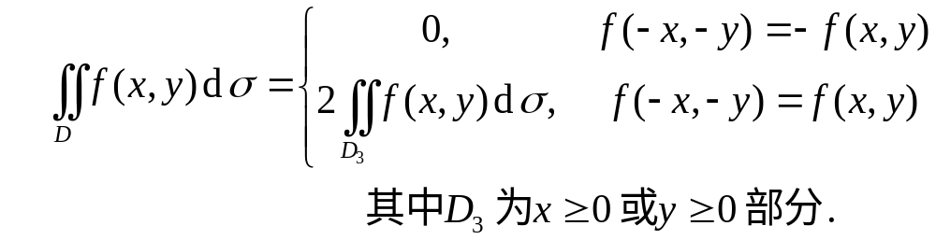

Slide 25
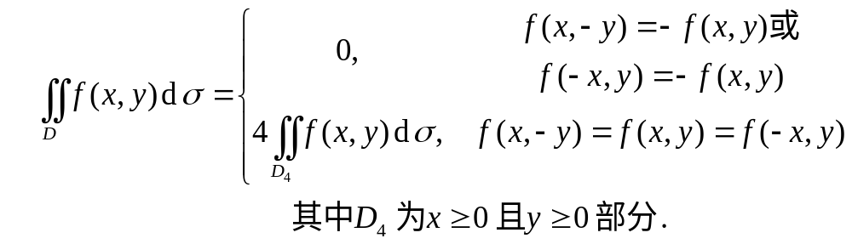

Slide 26
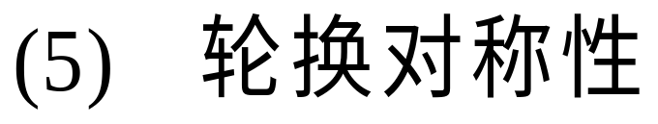
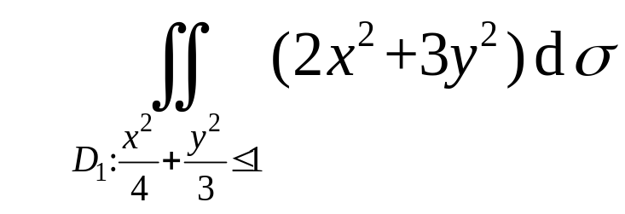
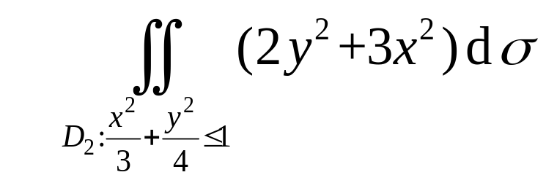
与
（B）不相等
（C）不确定
（A）相等

Slide 27
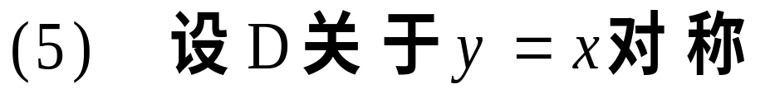


Slide 28










解

Slide 29













设
其中
，则（ ）.

Slide 30







Slide 31










解：

Slide 32



Slide 33










设
为
上的正值连续函数，
为常数，求

Slide 34








内容小结
1. 二重积分的定义
2. 二重积分的性质
(与定积分性质相似)
对称性

